Slide 1
Історія української літератури

Slide 2

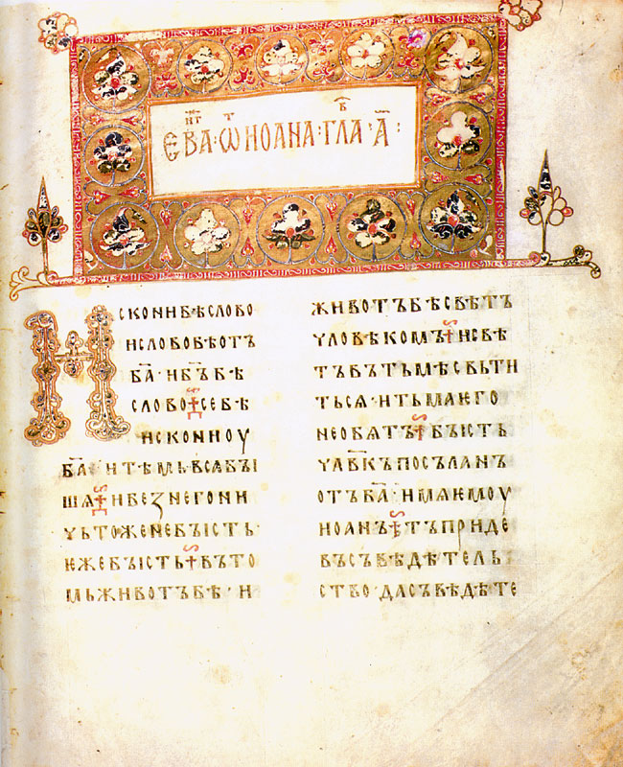

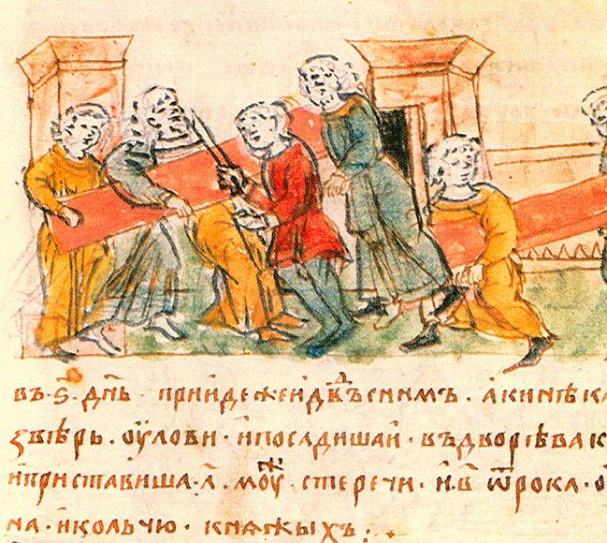
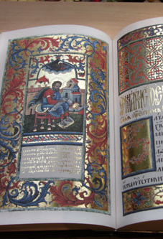
Давня українська література

Slide 3
Теоцентризм (грец. Theos — Бог + лат. Centrum — центр кола) — філософська концепція, в основі якої лежить розуміння Бога як абсолютного, досконалого, найвищого буття, джерела всього життя і будь-якого блага. При цьому основою моральності служить шанування Бога і служіння йому, а наслідування і уподібнення йому вважається вищою метою людського життя.
Символізм (symbolisme (фр.) - розпізнавальна прикмета, знак) - мистецька течія, принципом якої є художнє відтворення сутності ідей та предметів, які перебувають за межею чуттєвого розуміння, з використанням символів. Сприймається символ як індивідуальне уявлення творця про світ.
Алегоризм - напрям в українській літературі, коли автор активно використовує алегоричні образи та поняття.
Жанри
Літературні
Церковні
Світські

Slide 4
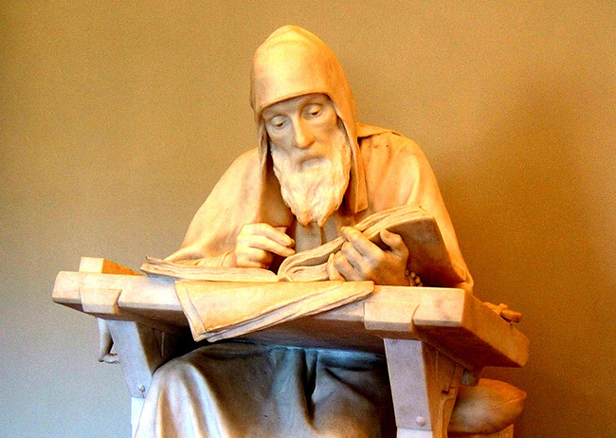
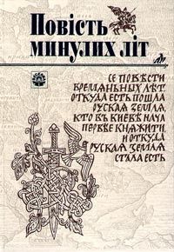
ОРИГІНАЛЬНА ЛІТЕРАТУРА КИЇВСЬКОЇ РУСІ
Повість временних літ, також Повість врем'яних літ, По́вість мину́лих літ — літописне зведення, складене в Києві в XI — на початку XII століття Нестором та іншими літописцями. Найдавніша пам'ятка історіографії та літератури українців — віршований український епос періоду Київської Русі.
Не́стор Літопи́сець (близько 1056, Київ — близько 1114, Київ) — київський літописець та письменник-агіограф. З 1073 чернець Києво-Печерського монастиря.

Slide 5
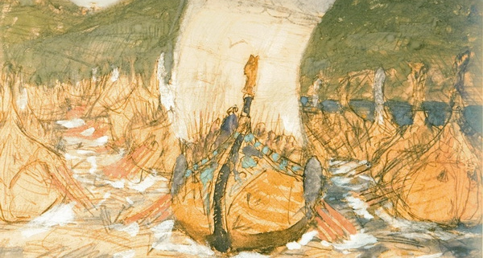
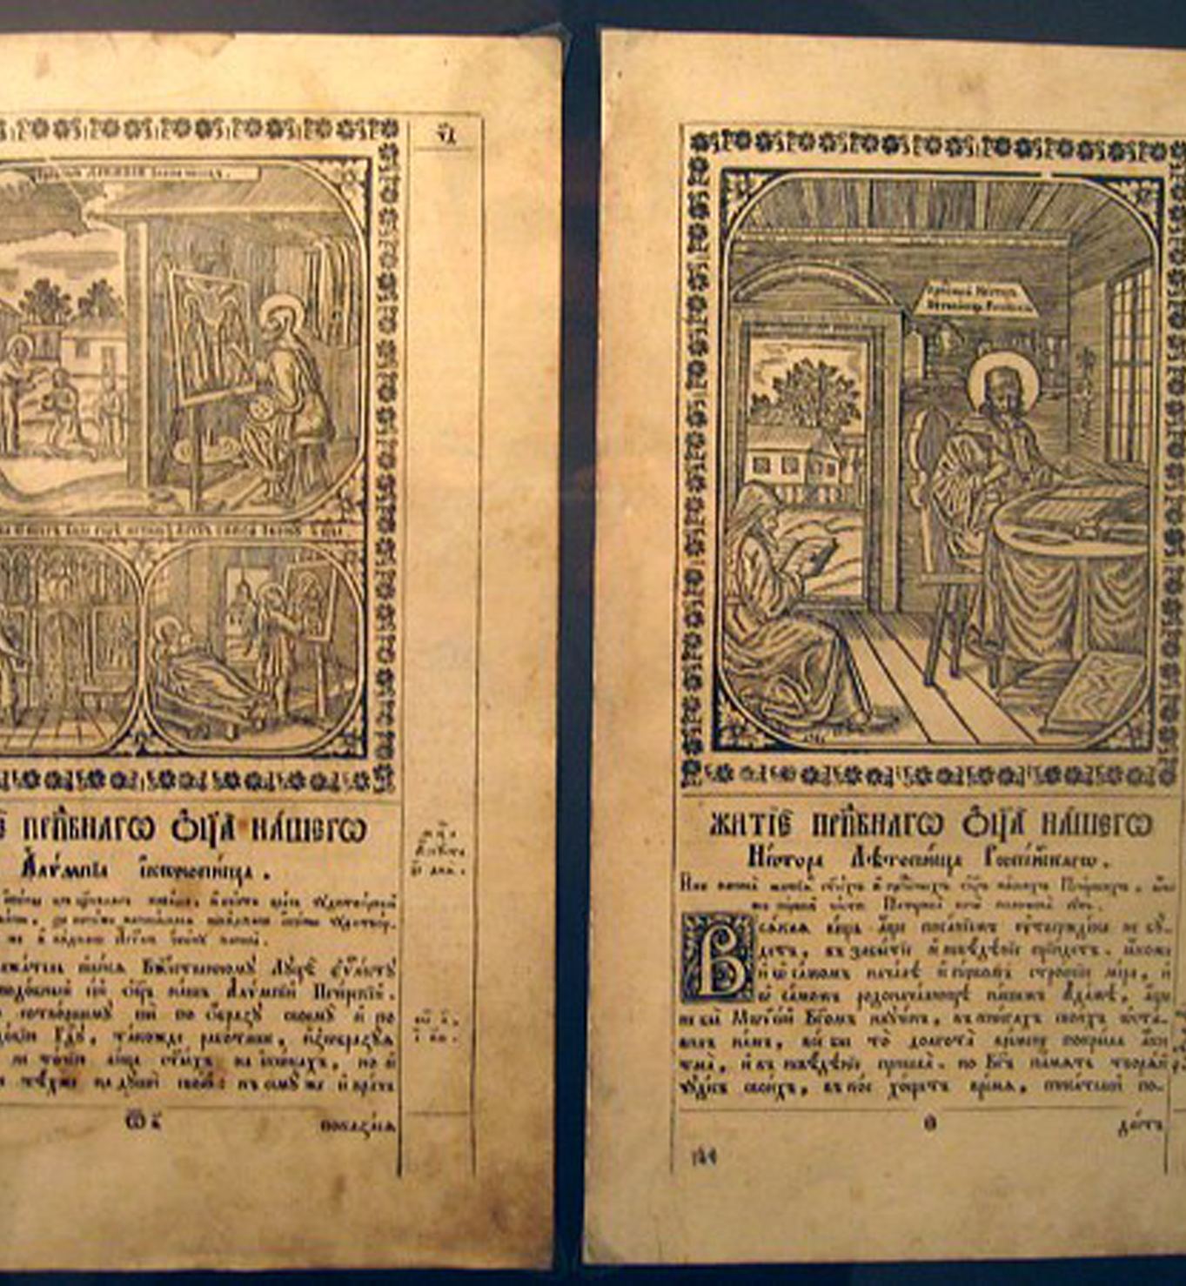
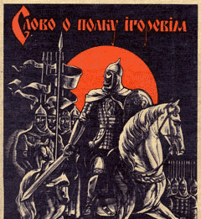
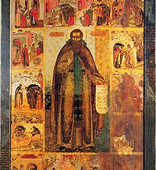
Пам'ять і похвала князю Воло­димиру
Житіє Феодосія Печерського
Києво Печерський патерик

Slide 6
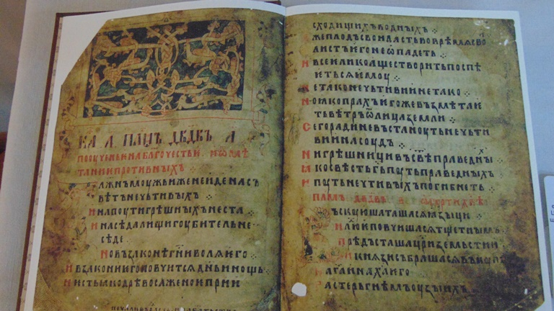
УКРАЇНСЬКА ЛІТЕРАТУРА ПІЗНЬОГО СЕРЕДНЬОВІЧЧЯ (II пол. XIII-XV ст.)

Slide 7
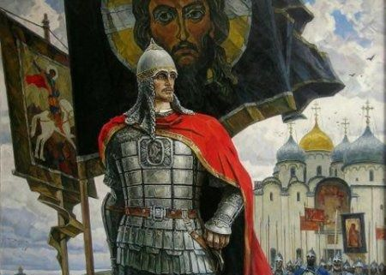
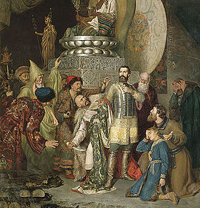
Олескандр Невський
Михайло Чернігівський

Slide 8
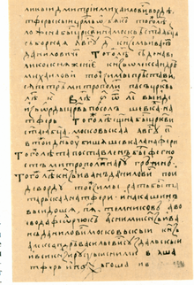
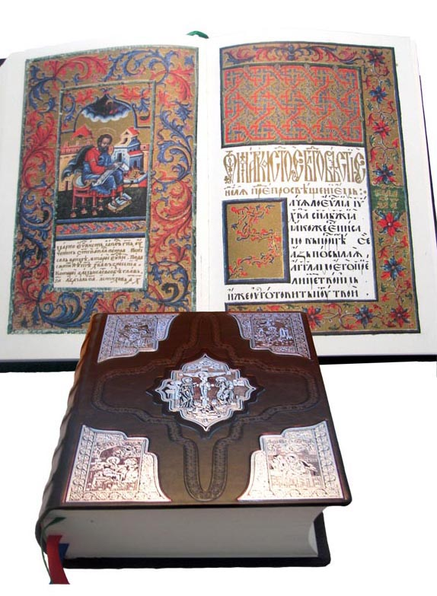

ЛТЕРАТУРА РЕНЕСАНСУ (II пол. XV - кінець XVI ст.)
Фрагмент Білорусько-Литовського літопису
Вигляд Пересопницького Євангеліє
Обкладинка "Роксоланії"

Slide 9

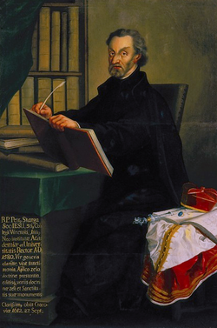
УКРАЇНСЬКА ПОЛЕМІЧНА ЛЕРАТУРА
КІНЦЯ XVI - ПОЧ. XVII ст.
Полеміку щодо правовірності католицької або православної християнської віри започаткував польський єзуїт Петро Скарга, який у 1577 році видав трактат «Про єдність Божої церкви під одним пастирем і про грецьке відступлення від тої єдності».

Slide 10
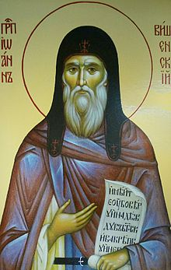
Іва́н Ви́шенський (рус. Іоанн Вишенский; близько 1550—1621) — український релігійний і літературний діяч раннього нового часу, преподобний. Православний монах, письменник-полеміст. Родом з Львівщини, з містечка Судова Вишня. У 1570-х роках став ченцем Афонського монастиря в Греції, де прожив 40 років. У 1604–1606 роках відвідав Україну, був гостем Львівського братства. Приятель Йова Княгиницького. Виступав на захист православ'я, критикував православний клір, був противником римо-католицької та греко-католицької церков. Автор близько 16 полемічно-дидактичних творів.

Slide 11
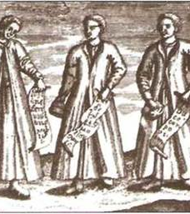
ШКІЛЬНА ДРАМА XVІІ-XVІІІ ст.
Початок української шкільної драми пов’язаний із відкриттям братських шкіл та Академії. Єзуїти прикладом власних шкільних вистав заохотили діячів української освіти до запровадження шкільних вистав у наших бурсах, колегіумах та в Києво-Могилянській академії. Теорія поетичного мистецтва викладалася у навчальних закладах України. До свят, знаменних подій готувалися спектаклі, авторами яких часто були викладачі поетики. На сьогодні опубліковано тексти 58 шкільних драм. Це заслуга, головним чином, В. Рєзанова та Я. Гординського, В. Перетца, С. Голубєва, М. Тихонравова, І. Франка, І. Шляпкіна, І. Працьовитого, М. Сулими.

Slide 12
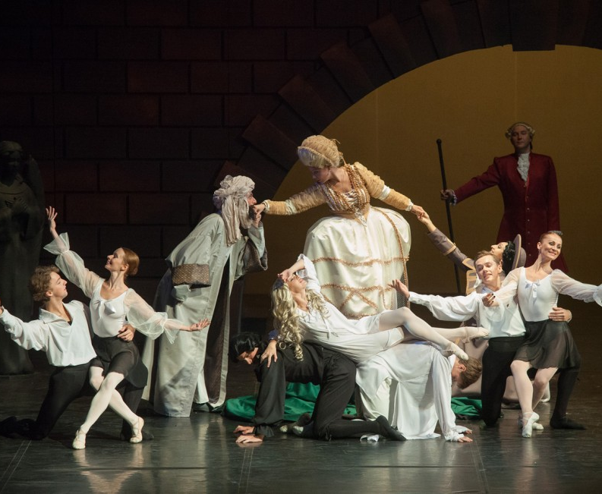
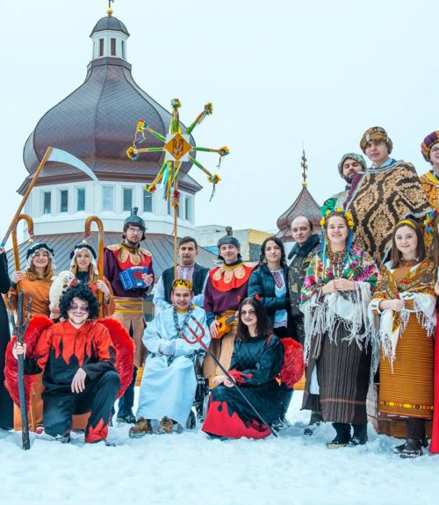
Вертеп - різновид українського лялькового театру
Інтермедія є коротка дія, вигадана або справжня, що розігрується між актами комедії і трагедії, складається із слів, предметів та осіб веселих, що освіжує увагу слухача, не належить до актів і сцен п’єси

